Slide 1
Rekenen aan reacties
Afdeling Scheikunde, College Den Hulster - Venlo

Slide 2
We gaan rekenen aan de reactie tussen aluminium en chloor. Kijk eerst naar het volgende filmpje.

Slide 3
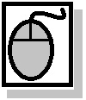
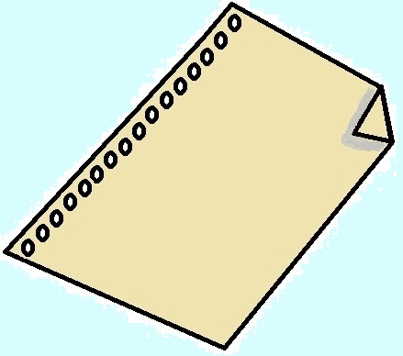
Zoals jullie in het filmpje zagen, was de reactie:
2 Al + 3 Cl 2 AlCl
2
3
54,0 u
213,0 u
267,0 u
We rekenen nu op een kladblaadje eerst de massaverhouding van alle stoffen uit.
2 Al
2 Al
3x2 Cl
2 x 27,0 =
54,0 u
2 x 27,0 =
54,0 u
6 x 35,5 =
213,0 u
3x2 Cl
6 x 35,5 =
213,0 u

Slide 4
Zoals jullie in het filmpje zagen, was de reactie:
2 Al + 3 Cl 2 AlCl
2
3
54,0 u
213,0 u
267,0 u
We rekenen nu op een kladblaadje eerst de massaverhouding van alle stoffen uit.
2 Al
2 Al
3x2 Cl
2 x 27,0 =
54,0 u
2 x 27,0 =
54,0 u
6 x 35,5 =
213,0 u
3x2 Cl
6 x 35,5 =
213,0 u

Slide 5
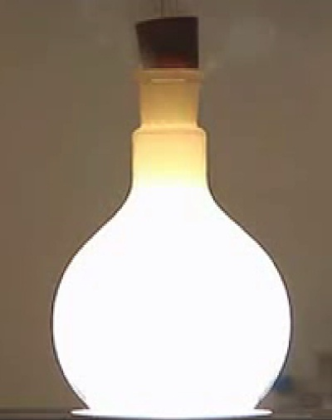
2 Al + 3 Cl 2 AlCl
2
3
Nu komt de eerste controle:
267,0 u
54,0 u
213,0 u
We controleren of alle moleculemassa's goed zijn.
Tel alle moleculemassa’s van de uitgangsstoffen op.
54,0 u
+
213,0 u
=
267,0 u
Tel alle moleculemassa’s van de reactieproducten op.
267,0 u
De uitkomsten moeten aan elkaar gelijk zijn.
267,0 u
=
267,0 u

Slide 6
2 Al + 3 Cl 2 AlCl
2
3
54,0 u
213,0 u
267,0 u
Met deze controle heb je nu de zekerheid dat:
De reactie kloppend is.
Alle moleculemassa’s goed berekend zijn.
Let op:
De reactie is wel kloppend,
maar hoeft niet juist te zijn.

Slide 7
2 Al + 3 Cl 2 AlCl
2
3
54,0 u
213,0 u
267,0 u
54,0
213,0
1,5 g
? g
? g
1,5
We laten 1,5 gram aluminium met voldoende
chloorgas reageren.
Hoeveel gram chloorgas heeft er gereageerd?
Hoeveel gram aluminiumchloride ontstaat er dan?
Gebruikte gram chloorgas berekenen.
x
=
5,9 g
5,9 g

Slide 8
2 Al + 3 Cl 2 AlCl
2
3
54,0 u
213,0 u
267,0 u
54,0
267,0
1,5 g
5,9 g
? g
1,5
Gevormde gram aluminiumchloride berekenen.
x
=
7,4 g
7,4 g

Slide 9
2 Al + 3 Cl 2 AlCl
2
3
54,0 u
213,0 u
267,0 u
1,5 g
5,9 g
7,4 g
Nu komt de tweede controle:
KLAAR
We controleren of de berekende massa’s goed zijn.
Tel alle massa’s van de uitgangsstoffen op.
1,5 g
+
5,9 g
=
7,4 g
Tel alle massa’s van de reactieproducten op.
7,4 g
De uitkomsten moeten aan elkaar gelijk zijn.
7,4 g
=
7,4 g

Slide 10
Zo nu gaan we zelf aan de slag.
Kijk naar onderstaand filmpje en noteer de uitgangsstoffen en reactieproducten.

Slide 11
Noteer het juiste reactieschema in woorden.
magnesium + jodium magnesiumjodide
Maak nu een kloppende reactievergelijking.
Mg + I MgI
2 2
Bereken voor deze reactie alle moleculemassa’s.
Mg + I MgI
2 2
24,3 u
253,8 u
278,1 u
Eerste controle:
24,3 + 253,8 = 278,1

Slide 12
Mg + I MgI
2 2
24,3
24,3 u
253,8
253,8 u
278,1 u
? g
3,5 g
3,5
? g
Als je 3,5 gram jodium gebruikt.
x
=
0,3 g
a. Hoeveel gram magnesium heb je dan nodig?
b. Hoeveel gram magnesiumjodide ontstaat er dan?

Slide 13
Mg + I MgI
2 2
24,3 u
253,8
253,8 u
278,1
278,1 u
0,3 g
3,5 g
3,5
? g
x
=
3,8 g

Slide 14
Mg + I MgI
2 2
24,3 u
253,8
253,8 u
278,1
278,1 u
0,3 g
3,5 g
3,8 g
Nu komt de tweede controle:
We controleren of de berekende massa’s goed zijn.
Tel alle massa’s van de uitgangsstoffen op.
0,3 + 3,5 = 3,8 g
Tel alle massa’s van de reactieproducten op.
3,8 g
De uitkomsten moeten aan elkaar gelijk zijn.
3,8 g = 3,8 g

Slide 15
Mg + I MgI
2 2
24,3 u
253,8 u
278,1 u
0,3 g
3,5 g
3,8 g
Nu komt de tweede controle:
We controleren of de berekende massa’s goed zijn.
Tel alle massa’s van de uitgangsstoffen op.
0,3 + 3,5 = 3,8 g
Tel alle massa’s van de reactieproducten op.
3,8 g
De uitkomsten moeten aan elkaar gelijk zijn.
3,8 g = 3,8 g

Slide 16
Bekijk het volgende filmpje en maak notities.

Slide 17
Hoeveel gram zuurstof heb je nodig en hoeveel gram
zwaveldioxide ontstaat als je 28 gram zwavel verbrandt?
S + O SO
2 2
32,1 u 32,0 u 64,1 u
+ =
28,0 g
27,9 g
? g
55,9 g
+ =
? g
Eerste controle
Tweede controle
28,0 x 64,1
28,0 x 32,0
= 27,9 g
= 55,9 g
32,1

Slide 18
Einde

